Slide 1
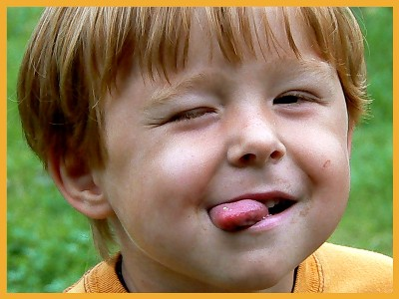
Артикуляционная гимнастика
Составила: Учитель – логопед Брыткова Татьяна Николаевна

Slide 2
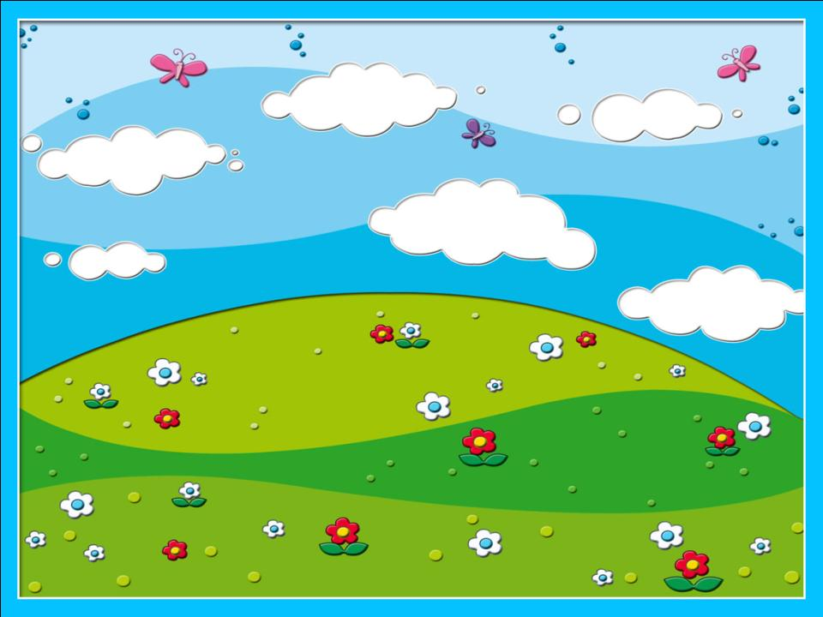
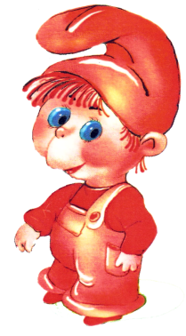
образец
Язычок
Жил да был Веселый Язычок. А у тебя есть язычок? Покажи. У Веселого Язычка был домик. Домик очень интересный. Что это за домик? Догадался? Это рот. Вот какой интересный дом был у Веселого Язычка. Чтобы Веселый Язычок не выбегал, его дом всегда был закрыт. А чем закрыт домик? Губами. Покажи, где у тебя губы. Видишь их в зеркале? Но кроме одной дверки, у этого домика есть вторая дверка. Как называется эта дверка? Зубы. Покажи свои зубки. Посмотри на них в зеркало.

Slide 3
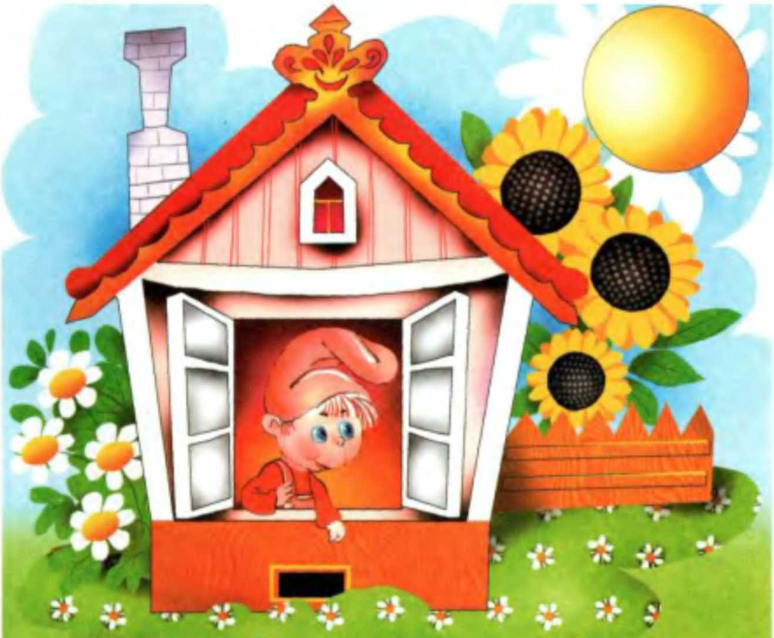
В этом домике дружок, живёт веселый язычок!

Slide 4
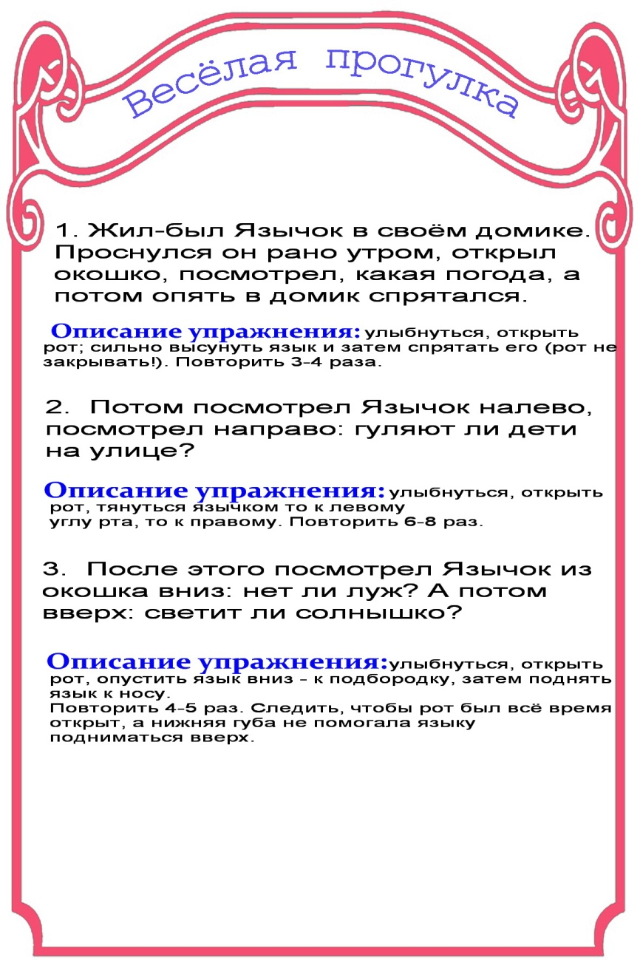
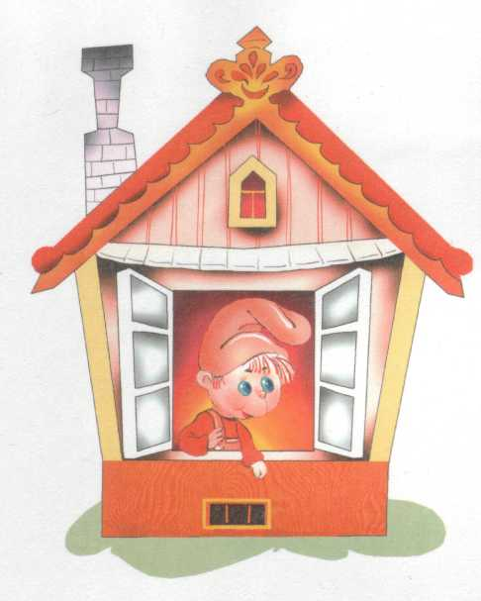

Slide 5
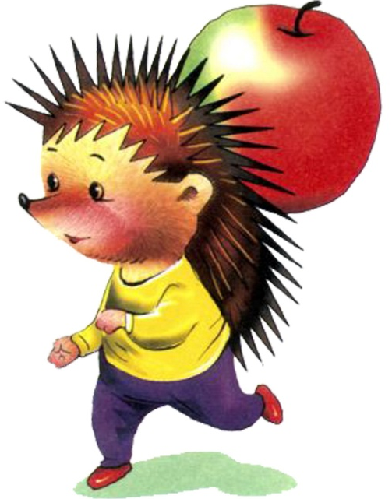
Упражнение «Ёжик»
Ц е л ь: активизировать мышцы языка.
Ход выполнения упражнения: Губы сомкнуты. Напряженный кончик языка движется между губами и зубами, делая круговые движения как бы вокруг губ, но с внутренней стороны рта. Движения выполняются сначала в одном направлении (по часовой стрелке) - 5—6 кругов, затем в другом направлении (против часовой стрелки) 5—6 кругов. Скорость движения языка можно менять. Удерживать в таком положении в течение 5 секунд.
Методические указания: рот при этом закрыт.
Увидел язычок, что погода хорошая и побежал гулять во двор. только сошёл с крылечка, как услышал, что в травке кто-то шуршит.
Присмотрелся язычок повнимательнее: из травы иголки торчат. Это был ёжик.
Он бегал в траве по кругу: то в одну сторону, то в другую. Давай покажем, как бегал ёжик.
У меня в иголках шёрстка
И в норе запасов горстка.
Лучше ты меня не трожь!
Я – колючий серый ёж!

Slide 6
Упражнение «Футбол»
Ход выполнения упражнения: Губы сомкнуты. Напряженный кончик языка упирается то в одну, то в другую щеку,
так как будто там мячик. Удерживать в таком положении в течение 5 секунд.
Методические указания: рот при этом закрыт.
Посмотрел язычок по сторонам, увидел, что ребята в футбол играют. И захотел присоединиться к ним.
Давай и мы вместе с ними поиграем в футбол.
Во дворе народ толпится.
Там идёт футбольный матч.
И вратарь наш Генка Спицын,
Пропустить не должен мяч.

Slide 7
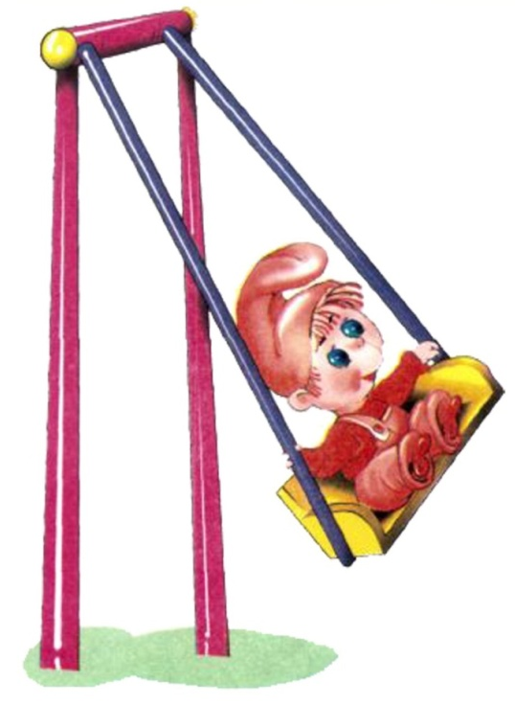
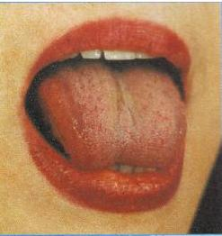
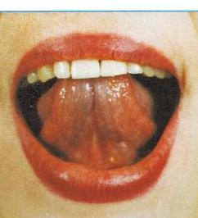
Упражнение «Качели»
Цель: вырабатывать умение поднимать язык вверх. Развивать точность и активность кончика языка, умение быстро менять положение языка. Ход выполнения упражнения: улыбнуться, показать зубы, приоткрыть рот, широкий язык загнуть за нижние зубы на счет «раз». На счет «два» загнуть язык за верхние зубы.
Методические указания: 1) следить, чтобы работал только язык, а нижняя челюсть и губы оставались неподвижными;
2) язык должен оставаться широким; 3) следить, чтобы при подъеме языка вверх нижняя губа не поддерживала язык.
После футбола захотелось язычку
на качелях покачаться: вверх- вниз!
Весело качаться с язычком на качелях!
Сели дети на качели
И взлетели выше ели.
Даже солнышка коснулись,
А потом назад вернулись

Slide 8
Упражнение «Индюк»
Цель: вырабатывать подъем языка вверх, подвижность его передней части.
Ход выполнения упражнения: приоткрыть рот, положить язык на верхнюю губу и производить движения широким передним краем
языка по верхней губе вперед и назад, стараясь не отрывать язык от губы - как бы поглаживать ее.
Сначала производить медленные движения, потом убыстрить темп и добавить голос, пока не послышится бл-бл (как индюк болбочет).
Методические указания:
1. Следить, чтобы язык был широким и не сужался.
2. Следить, чтобы движения языком были вперед-назад, а не из стороны в сторону.
3. Язык должен "облизывать" верхнюю губу, а не выбрасываться вперед.
Слез язычок с качелей и вдруг увидел грозного сердитого индюка. Индюк стоял посреди двора и страшно ругался.
Давай покажем, как ругался индюк.
Я – индюк «балды-балда»
Разбегайтесь кто куда.

Slide 9
Упражнение «Месим тесто»
Ц е л ь: активизировать мышцы кончика языка.
Ход выполнения упражнения: улыбнуться, открыть рот, покусать язык зубами – «та-та-та», пошлепать губами – «пя-пя-пя»,
закусить язык зубами и протаскивать его сквозь зубы с усилием.
Испугался язычок и убежал домой к маме.
А в доме пахло чем-то вкусным: это мама готовила тесто для блинов и пирогов. Язычок стал ей помогать месить тесто
и скалкой его раскатывать.
Давай и мы поможем язычку.
Тесто мнём, мнём, мнём,
Тесто жмём, жмём, жмём,
После скалку мы возьмём,
Тесто тонко раскатаем,
Выпекать пирог поставим.
Раз, два, три, четыре, пять –
Не пора ли вынимать?

Slide 10
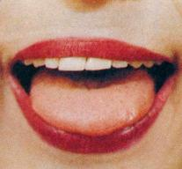
Упражнение «Блинчик»
Цель: вырабатывать умение, расслабив мышцы языка, удерживать его широким, распластанным. Ход выполнения упражнения: немного приоткрыть рот, спокойно положить язык на нижнюю губу и, пошлепывая его губами, произносить звуки «пя-пя-пя». Удерживать широкий язык в спокойном положении и при открытом рте под счёт от 1 до 5 - 10.
Методические указания: 1) нижнюю губу не следует подворачивать и натягивать на нижние зубы; 2) язык должен быть широким, края языка касаются углов рта; 3) похлопывать язык губами несколько раз на одном выдохе. Следить, чтобы ребенок не задерживал при этом выдыхаемый воздух; 4) язык расположен в полости рта симметрично. Одновременно это упражнение способствует выработке направленной воздушной струи.
Помог язычок маме тесто месить и стали они блины печь.
Давай покажем, какой у язычка получился блинчик.
Испекли блинов немножко,
Остудили на окошке.
Есть их будем со сметаной,
Пригласим к обеду маму.

Slide 11
Упражнение «Вкусное варенье»
Цель: вырабатывать движение передней части языка вверх и положение языка, близкое к форме чашечки, которое он принимает при произнесении звука «Ш». Ход выполнения упражнения: слегка приоткрыть рот, и широким передним краем языка облизать верхнюю губу, делая движение языком сверху вниз, но не из стороны в сторону.
Методические указания: 1) следить, чтобы работал только язык, а нижняя челюсть не помогала, не «подсаживала» язык наверх; 2) язык должен быть широким, а его боковые края касаться углов рта; 3) если упражнение не получается, то как только язык станет распластанным, шпателем поднять его наверх и завернуть на верхнюю губу. Необходимо обратить внимание ребенка на активные движения широкого языка. Широкий передний край языка полностью накрывает верхнюю губу, плотно прижимаясь к ней, боковые края языка смыкаются с углами рта, таким образом, язык принимает форму чашечки.
Стали мама с язычком блинчики есть со сметаной и ароматным вкусным вареньем, да все губы испачкали.
Надо губы аккуратно облизать.
Блин мы ели с наслажденьем-
Перепачкались вареньем.
Чтоб варенье с губ убрать,
Ротик нужно облизать.

Slide 12
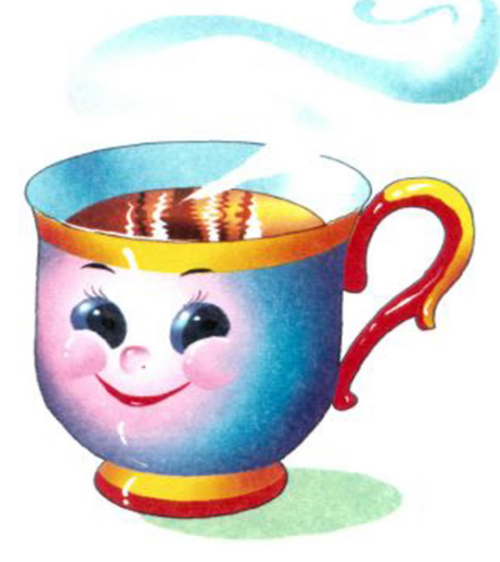
Упражнение «Чашечка» (статическое)
Ц е л ь: Упражнять в умении удерживать широкий язь в верхнем положении.
Ход выполнения упражнения: Рот широко раскрыт. Широкий кончик языка поднять вверх. Потянуть его верхним зубам,
но не касаться их. Боковые края языка прикасаются к верхним коренным зубам. Удерживать язык в таком положении под счет
до 10. Упражнение выполнить 3—4 раза.
Поел язычок блинчиков с вареньем и решил чаю выпить. Давай покажем, какая у него была красивая чашка.
Вкусных мы блинов поели,
Выпить чаю захотели.
Язычок мы к носу тянем,
Чашку с чаем представляем.

Slide 13
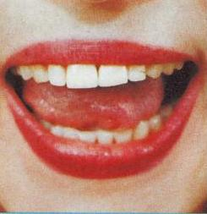
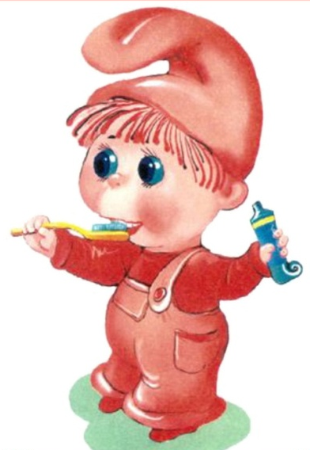
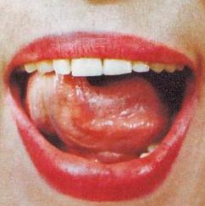
Упражнение «Чистим зубки»
Цель: выработать умение удерживать кончик языка за нижними зубами, активизировать кончик языка.
Ход выполнения упражнения: улыбнуться, показать зубы, приоткрыть рот и кончиком языка «почистить» нижние зубы, делая сначала движения языком из стороны в сторону, потом снизу вверх.
Методические указания: 1) губы неподвижны, находятся в положении улыбки; 2) следить, чтобы язык двигался у десен, а не скользил по верхнему краю зубов; 3) следить, чтобы при движении снизу вверх язык был широким и начинал движение от корней нижних зубов. Наиболее распространены следующие трудности: совместные боковые движения языка и нижней челюсти, девиация языка, размашистые, неточные движения языка. При наличии дополнительных движений нижней челюсти внимание ребенка необходимо обратить на недопустимость этого и предложить контролировать отсутствие подвижности рукой. На первых этапах при «выскакивании» языка из-за зубов рекомендуется придерживать кончик языка пальцем.
Попил язычок чаю из своей красивой чашки, а мама ему говорит: «Язычок, пора спать!»
Перед сном язычок пошёл умываться и чистить зубки. Давай и мы с тобой почистим зубки.
Зубки нужно чистить дважды:
Каждое утро и вечер каждый.

Slide 14
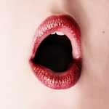
Упражнение «Бегемотики»
Цель: научить удерживать рот широко открытым. Активизировать круговую мышцу рта и подвижность верхней губы. Научить опускать корень языка и продвигать язык вплотную к зубам. Ход выполнения упражнения: улыбнуться, широко открыть рот. Расслабленный язык придвинуть вплотную к зубам. Удерживать позицию на счет до 5.
Методические указания: следить, чтобы губы были растянуты, зубы должны быть видны, корень языка опущен, язык располагается в полости рта симметрично.
Вот пришёл язычок в зоопарк и видит, что в пруду сидит кто-то огромный, как гора, и рот широко открывает.
Это был бегемот. Давай и мы превратимся в бегемотиков и будем широко открывать рот.
Рот пошире открываем,
В бегемотиков играем:
Широко раскроем ротик,
Как голодный бегемотик,
Закрывать его нельзя,
До пяти считаю я,
А потом закроем рот-
Отдыхает бегемот.

Slide 15
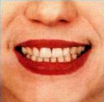
Упражнение «Лягушка»
Ц е л ь: Развивать круговые мышцы губ.
Ход выполнения упражнения: Губы растянуты в виде улыбки, обна­жая сомкнутые зубы. Удерживать губы в таком положении следует 10—15 с.
Методические указания: следить, чтобы при улыбке губы не подворачивались внутрь.
Посмотрел язычок на бегемотиков и только хотел дальше отправиться, услышал: «ква-ква». Это были лягушки.
Давай изобразим, как лягушки улыбаются.
Подражаем мы лягушкам:
Тянем губы прямо к ушкам.
Вы сейчас тяните губки-
Я увижу ваши зубки.
Мы потянем – перестанем
И нисколько не устанем.

Slide 16
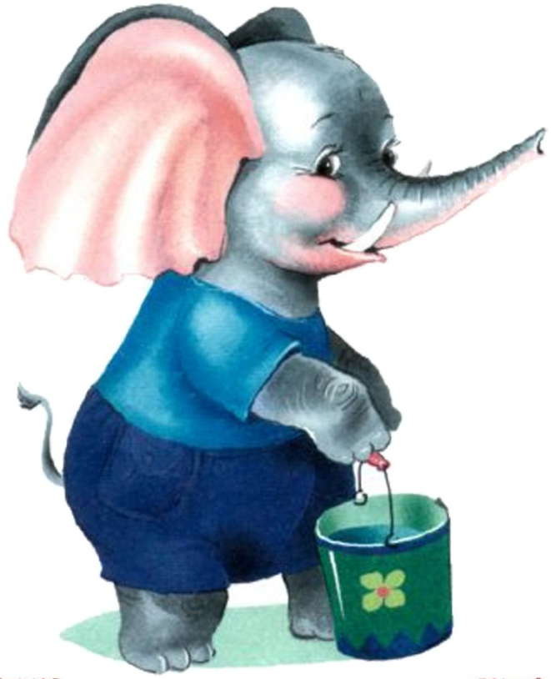
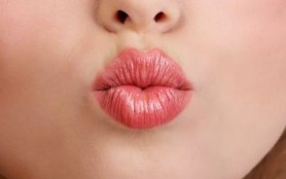
Упражнение «Слоник»
Ц е л ь: Развивать круговые мышцы губ.
Ход выполнения упражнения: вытянуть губы трубочкой, зубы сомкнуты. Удерживать губы в таком положении на счет «5» - «10».
Идёт язычок дальше. Ой, кто это такой большой, с длинным носом?
Да это же слон! Давай покажем, какой у слона хобот.
Буду подражать слону!
Губы «хоботком» тяну.
А теперь их отпускаю
И на место возвращаю.

Slide 17
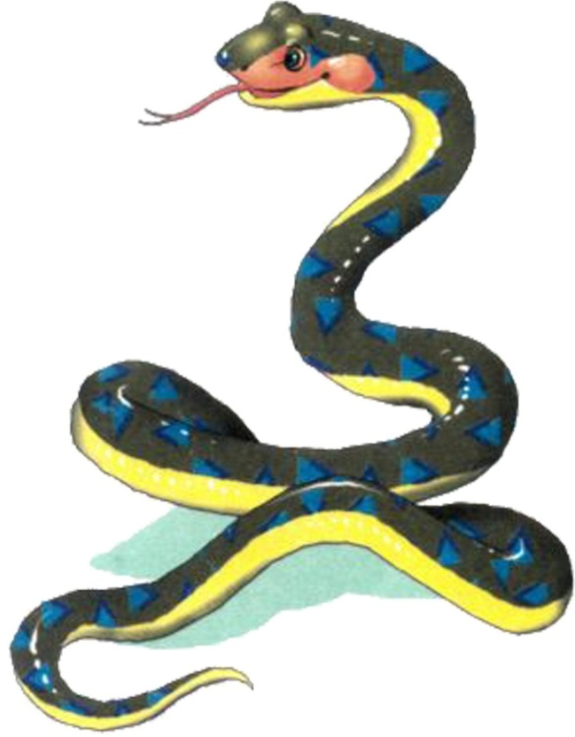
Упражнение «Змейка»
Цель: вырабатывать умение удерживать язык узким, развивать боковые мышцы языка. Ход выполнения упражнения: улыбнуться, приоткрыть рот, обнажить резцы, узкий, прямой язык сильно высунуть вперед, напрячь и сделать узким. Узкий язык максимально выдвинуть вперед, а затем убрать в глубь рта. Движения языка производятся
в медленном темпе и выполняются 5 - 6 раз.
Методические указания: 1) губы растянуты в улыбку без напряжения; 2) язык не загибается и не касается губ; 3) следить, чтобы язык не отклонялся в сторону.
Полюбовался язычок слоном и пошёл к другой клетке.
А там никого нет, только длинный резиновый шланг валяется посередине.
Но вдруг шланг зашевелился и язычок увидел, что это… змея.
Давай изобразим змею.
Подражаем мы змее,
С ней мы будем наравне:
Высунем язык и спрячем,
Только так, а не иначе.

Slide 18
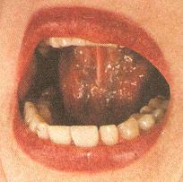
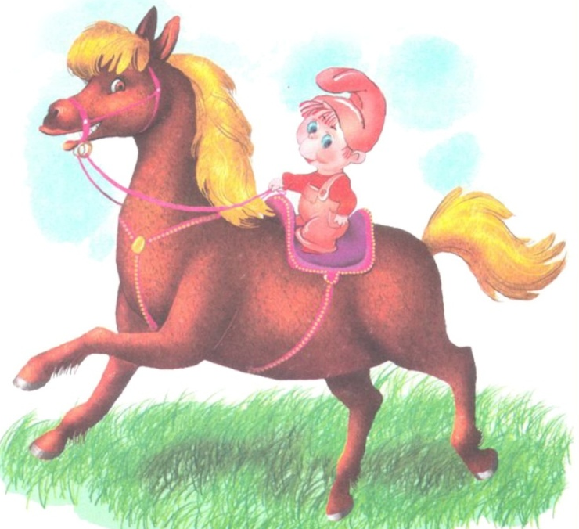
Упражнение «Лошадка»
Цель: укреплять мышцы языка и вырабатывать подъем языка вверх.
Ход выполнения упражнения: улыбнуться, показать зубы, приоткрыть рот и пощелкать кончиком языка (как лошадка цокает копытами).
Методические указания: 1. Упражнение сначала выполняется в медленном темпе, потом быстрее. 2. Нижняя челюсть не должна двигаться; работает только язык. 3. Следить, чтобы кончик языка не подворачивался внутрь, т.е. чтобы ребенок щелкал языком, а не чмокал.
Понаблюдал язычок за змейкой и пошёл дальше. Видит, лошадка детей катает. Захотел и сам прокатиться:
«Лошадка, покатаешь меня?», а лошадка отвечает: «Конечно!». Сел язычок на лошадку, крикнул «Но!» и поскакал.
Давай покажем, как язычок катался на лошадке.
Я – весёлая лошадка,
Тёмная, как шоколадка.
Язычком пощёлкай громко-
Стук копыт услышишь звонкий.

Slide 19
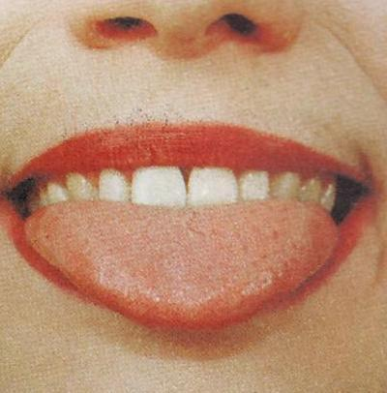
Упражнение «Расчёска»
Ц е л ь: Вырабатывать продвижение тонкого и широкого языка между зубами.
Ход выполнения упражнения: «причесывать» зубами язык. Губы в положении улыбки. Зубы плотно сжаты. Кончик языка проталкиваем между сжатыми зубами. Язык становится широким и тонким. Выдвигаем его вперед до предела.
Упражнение повторить 3—4 раза.
Покатался язычок, слез с лошадки и вдруг увидел себя в зеркале: «Ах, какой я стал лохматый! Наверное, очень быстро на лошадке
мчался! Надо причесаться!» Достал язычок расчёску и начал причёсываться.
Давай покажем, как он это делал.
С волосами я дружу,
Их в порядок привожу.
Благодарна мне причёска.
А зовут меня… (расчёска)

Slide 20
Упражнение «Часики»
Цель: развивать подвижность языка. Ход выполнения упражнения: улыбнуться, приоткрыть рот, обнажив зубы. Узкий язык просунуть между резцами. Поворачивать язык вправо и влево к уголкам губ. Методические указания: 1) следить, чтобы работал только язык, а нижняя челюсть оставалась неподвижной; 2) движения языка должны быть симметричными; 3) язык не загибается и не касается губ.
Привёл язычок себя в порядок и вдруг подумал: «А не пора ли идти домой? Надо узнать который час».
Покажи как работают часики.
Тик-так, тик- так.
Язычок качался так,
Словно маятник часов.
Ты в часы играть готов?

Slide 21
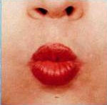
Упражнение «Лягушка и слоник»
Ц е л ь: Развивать круговые мышцы губ.
Ход выполнения упражнения: на «раз» - улыбнуться, показать сомкнутые зубки, удерживать губы в таком положении;
на счет «два» - сомкнутые губки вытянуть вперед и удерживать в таком положении. Чередовать движения «лягушка – слоник»
под счет «раз – два». Повторить 10 раз.
Жил-был маленький язычок.
У него были друзья: лягушка и слоник.
Давай и мы будем превращаться то в лягушку, то в слоника.
Раз – лягушка с толстым брюшком,
Два – большой и добрый слон.
Ежедневно на опушке,
Посадив ее в кадушку,
Как под душем, ту лягушку
Поливал из шланга он.

Slide 22
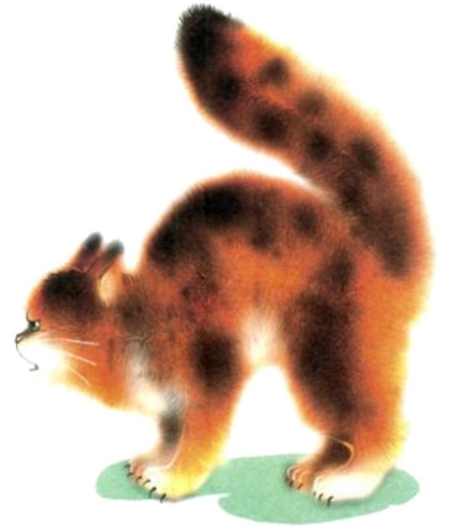
Упражнение «Киска сердится»
Цель: развивать подвижность мышц спинки языка.
Ход выполнения упражнения:
1. Улыбнуться, открыть рот, кончик языка упереть за нижние зубы, «спинку» выгнуть, а боковые края языка прижать к верхним коренным зубам. Удерживать язык в таком положении под счет до 8, потом до 10.
2. Язык в положении «Сердитая киска», прижать его к верхним зубам и почесать в направлении от корня языка к кончику. Повторить 5-6 раз.
У язычка была любимая кошечка.
Когда киска сердилась, то выгибала спинку.
Давай покажем, как киска сердилась и выгибала спинку.
Выгляни в окошечко-
Там увидишь кошечку.
Кошка спинку выгнула,
Зашипела, прыгнула…
Рассердилась киска-
Не подходите близко!

Slide 23
Упражнение «Парус» (статическое)
Ц е л ь: Растягивать подъязычную связку; развивать умение расслаблять мышцы языка в приподнятом положении.
Ход выполнения упражнения: Рот широко раскрыт. Широкий кончик языка поставить за верхние зубы на бугорки, спинку языка немного прогнуть вперед. Боковые края языка прижать к верхним коренным зубам. Удерживать язык в таком положении под счет до 10. Упражнение повторить 2—3 раза.
Возле дома язычка протекал весёлый ручеёк. Язычок решил сделать лодочку с парусом и отправить её в плавание.
Лодочка получилась очень красивая, с розовым парусом. Давай покажем, какой был парус у лодочки.
Лодочка под парусом по реке плывёт,
На прогулку лодочка малышей везёт.

Slide 24
Упражнение «Маляр»
Цель: отрабатывать движение языка вверх и его подвижность.
Ход выполнения: улыбнуться, открыть рот и "погладить" кончиком языка нёбо, делая языком движения вперед-назад.
Методические указания: 1. Губы и нижняя челюсть должны быть неподвижны. 2. Следите, чтобы кончик языка доходил до внутренней поверхности верхних зубов, когда он продвигается вперед, и не высовывался изо рта.
Пустил язычок лодочку в ручеёк, а сам побежал по берегу, чтобы посмотреть, далеко ли она уплывёт.
Вдруг язычок увидел маляра, который ярко-синей краской красил крышу дома.
Давай покажем, как маляр крышу красил.
Я сегодня утром встал
И посёлок не узнал:
Каждый столб и каждый дом
Был покрашен маляром.
Если хочешь жить, как в сказке,
Позови на помощь краски!

Slide 25
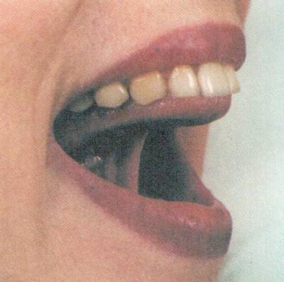
Упражнение «Грибок»
Цель: укреплять мышцы языка, растягивать подъязычную связку.
Выполнение: улыбнуться, приоткрыть рот, присосать язык к небу и не отпуская языка, открывать рот. Губы находятся в положении "улыбки". При повторении упражнения рот надо стараться открывать все шире и все дальше язык в верхнем положении.
Методические указания: 1. Когда открывается рот, следить, чтобы губы были не подвижны. 2. Открывать и закрывать рот, удерживая в верхнем положении под счет от 3-10.
Пока язычок смотрел, как маляр красит заборчик, лодочка с парусом уплыла далеко-далеко. Бросился язычок догонять лодочку. Вдруг в траве что-то мелькнуло. Остановился язычок посмотреть и увидел, что это гриб.
Давай покажем, какой гриб увидел язычок.
Под берёзой, у дорожки
Гриб растёт на толстой ножке.
Мимо мы пройти не сможем,
Гриб в лукошко мы поможем.

Slide 26
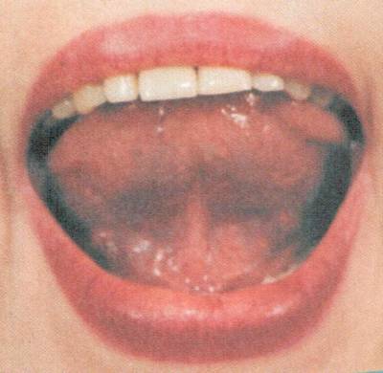
Упражнение «Дятел»
Цель: укреплять мышцы кончика языка, вырабатывать подъем языка вверх.
Выполнение: улыбнуться, открыть рот, поднять язык вверх. Кончиком языка с силой "ударять" по бугоркам (альвеолам) за верхними зубами и произносить звуки: "Д-Д-Д..." Выполнять 10-20 секунд сначала медленно, затем увеличивая темп. Следить, чтобы работал только кончик языка, а сам язык не прыгал.
Насобирал язычок полную корзинку грибов и вдруг слышит кто-то стучит.
Поднял голову вверх, а это дятел сидит на сосне и стучит по стволу клювом.
Давай изобразим, как стучит дятел.
Дятел на стволе сидит,
Клювом по нему стучит.
Стук да стук, стук да стук-
Раздаётся громкий звук.

Slide 27
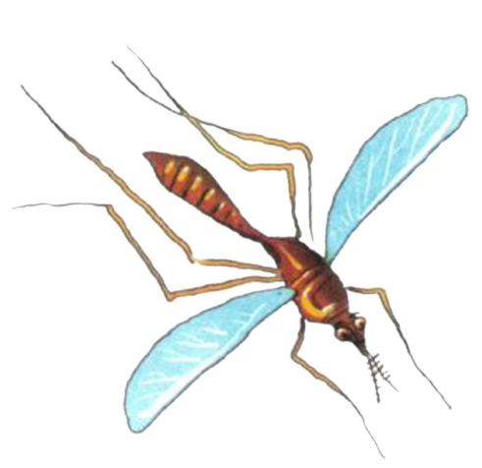
Упражнение «Комарик»
Цель: вызывание звука [з] по подражанию.
Ход выполнения упражнения: Рот открыть. Язык в виде чашечки поднять вверх, боковые края прижать к коренным зубам. Передний край должен быть свободен. Посередине языка пустить воздушную струю, подключить голос, произнося с силой: «дзззз».
Методические рекомендации: при выполнении упражнения «Холодный ветер» просят ребенка «включить» свой голос. Тактильно-вибрационный контроль осуществляется рукой ребенка, расположенной на гортани. Ребенок должен ощутить вибрацию гортани. Кисть на гортани ощущает вибрацию голосовых связок.
Послушал язычок, как дятел стучит и дальше пошёл. Вдруг кто-то тонко запищал над его ухом и язычок почувствовал, что кто-то укусил его за брюшко. «Ах ты, злой, проворный комарик!» - закричал язычок и стал ловить комара.
Давай покажем, как звенел злой комар.
Прилетает по ночам,
Не даёт заснуть он нам:
Зло звенит, над ухом вьётся,
Только в руки не даётся.

Slide 28
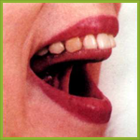
Упражнение «Гармошка»
Цель: укреплять мышцы языка, растягивать подъязычную связку (уздечку).
Ход выполнения упражнения: улыбнуться, приоткрыть рот, приклеить язык к небу и, не опуская языка, закрывать и открывать рот (как растягиваются меха гармошки, так растягивается подъязычная уздечка). Губы находятся в положении улыбки. При повторении упражнения надо стараться открывать рот всё шире и всё дольше удерживать язык в верхнем положении. Методические указания:
1. Следить, чтобы при открывании рта губы были неподвижны. 2. Открывать и закрывать рот, удерживая его в каждом положении под счёт от трёх до десяти. 3. Следить, чтобы при открывании рта не провисала одна из сторон языка.
Не поймал язычок комарика и грустный пошёл дальше. Вдруг он услышал весёлые звуки гармошки. «Интересно, кто это играет? Пойду, посмотрю!» – подумал язычок и побежал на полянку. Видит, заяц на пеньке сидит и на гармошке весёлые песенки наигрывает. Давай и мы сыграем на гармошке.
Ну-ка, рот пошире, крошки.
Поиграем на гармошке!
Язычок не отпускаем,
Только ротик открываем.
Раз, два, три, четыре, пять,
Нам нетрудно повторять!

Slide 29
Упражнение «Заведи мотор»
Ц е л ь: вырабатывать подвижность кончика языка.
Ход выполнения упражнения: рот широко раскрыть, поднять язык вверх. Язык с силой ударяет в бугорки, находящиеся за верх ними зубами; ребенок при этом произносит дын-дын-дын (сначала медленно, потом быстрее). Упражнение проводится в течение 15—20 с.
Сыграл зайчик свою весёлую песенку и говорит язычку: «Помоги мне завести мотор в машине, а я тебе за это дам порулить!»
И стал язычок помогать зайцу мотор заводить. Давай и мы попробуем завести моторчик.
По шоссе машина мчит,
Во все стороны рычит.
За рулём лихой шофёр,
«Дын-дын-дын»- гудит мотор.

